Slide 1
GAWAT DARURAT PADA NEONATUS
YULIATI.,SKp.,MM.,M.Kep

Slide 2
HIPOGLIKEMIA

Slide 3
Hipoglikemia
Definisi : kadar gula darah <40 mg%
Insidens : simptomatik di Amerika bervariasi dari
1,3 - 3 per 1000 kelahiran hidup
Insidens meningkat pada bayi risiko tinggi
Glukosa merupakan bahan yang sangat penting untuk metabolisme neuron
Kadar glukosa darah harus berkisar 70 - 100 mg/dL (normal) untuk mencegah terjadinya komplikasi

Slide 4
Penyebab:
Defek pada produksi glukosa
Pemakaian glukosa yang berlebihan
Kombinasi dari keduanya
Hipoglikemia :
Asimptomatik pada: BBLR, bayi prematur, asfiksia, makrosomia, riwayat masukan per oral kurang
Disertai gejala gangguan susunan saraf pusat dan kardiopulmonal yang berat

Slide 5
Pemeriksaan gula darah harus dilakukan pada bayi dengan faktor risiko terjadinya hipoglikemia:
BBLR
Bayi prematur
Asfiksia
Makrosomia
Riwayat masukan per oral kurang

Slide 6
Faktor pemicu terjadinya hipoglikemi
Ibu menderita diabetes
Makrosomia
Kolestasis
Mikropenis
Minum obat-obatan sebelumnya (misalnya etanol, salisilat, hipoglikemik oral)
Inborn error of metabolism antara lain pada galaktosemia, penyakit maple syrup urine, dan intoleransi fruktosa

Slide 7
Gejala dan tanda klinis hipoglikemia
Hipoglikemia tanpa gejala sampai usia dua hari
Gejala berkaitan dengan komponen neurogenik dan neuroglikopenik berat
Kadang gejala tidak spesifik

Slide 8
Gejala hipoglikemia
Neurogenik
Akibat aktivasi sistim syaraf outonom
(adrenergik atau kolinergik)
Gemetar Takikardi
Lapar Pucat hipotermi

Slide 9
Gejala hipoglikemia
Neuroglikopenik
Akibat turunnya kadar glukosa
serebral dan penggunaan oksigen
Letargi
Gelisah
Kejang
Sianosis
Takipnu
Episodik apnu
Asupan makan sulit
lemah
Hight-pitched-cry
Floppiness
Eyerolling
Lip smacking

Slide 10
Pemeriksaan penunjang
Diagnosis ditegakkan dengan pemeriksaan:
Darah:
Kadar glukosa plasma
Elektrolit darah (Na, K )
Tes faal hati
Urin:
Pemeriksaan urin pada saat yang sama untuk pemeriksaan asam organik, keton

Slide 11
Tata laksana
Tujuan pengobatan adalah mempertahankan kadar glukosa plasma 60 mg/dL
Penanganan dimulai segera bila kadar glukosa plasma <40 mg/dL
Periksa kadar gula darah setiap jam bilamana kadar gula darah tidak stabil

Slide 12
Medikamentosa
Pemberian glukosa:
Per oral: pasien sadar, dapat minum dan menelan dengan baik
Intra vena diberikan bilamana pasien tidak sadar, tidak dapat menelan dan minum dengan baik, ada tanda hipoglikemia

Slide 13
Bayi tanpa gejala diberikan glukosa IV
usia <2 jam
Bila kadar glukosa plasma <30 mg/dL
Usia 2-24 jam
Bila kadar glukosa plasma <40 mg/dL
Usia 24-48 jam
Bila kadar glukosa plasma <50 mg/dL

Slide 14
Dosis untuk mempertahankan
kadar glukosa plasma >60 mg/dL
Oral: Dekstosa 10% 2 ml/kg
Intravena:
Dekstosa 10% 2 ml/kg dibolus
Sebelumnya pasien mendapat cairan dg glukosa infusion rate (GIR) 4-6 mg/kg/min (60-90 ml/kg/hr dekstosa 10%)

Slide 15
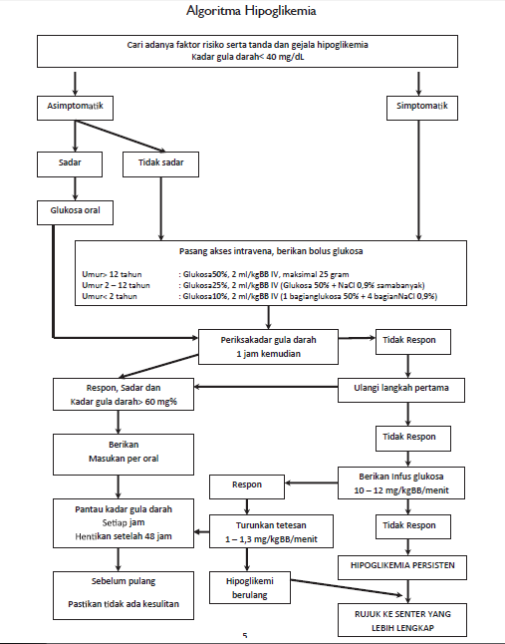

Slide 16
Prognosis
Prognosis tergantung penyebab dan cepatnya pemberian terapi
Keterlambatan terapi dapat menyebabkan kerusakan otak yang menetap khususnya pada bayi kecil dan prematur
Hipoglikemia yang berlangsung lama atau berulang dapat berpengaruh besar terhadap perkembangan dan fungsi otak
Apabila disertai hipoksemia dan iskemia, hipoglikemia dapat menyebabkan kerusakan otak yang menetap

Slide 17
Hiperbilirubinemia

Slide 18
Definisi hiperbilirubinemia:
kadar bilirubin serum total ≥5 mg/dL (86 μmol/L)
Ikterus atau jaundice:
adalah warna kuning pada kulit, konjungtiva, dan mukosa akibat penumpukan bilirubin tak terkonjugasi (indirek) pada jaringan
Ikterus pada neonatus akan terlihat bila kadar bilirubin serum >5 mg/dL
Istilah hiperbilirubinemia sering disalahartikan sebagai ikterus berat yang membutuhkan terapi segera

Slide 19
Sebagian besar hiperbilirubinemia fisiologis dan tidak membutuhkan terapi khusus
Hiperbilirubinemia adalah keadaan transien:
Pada bayi cukup bulan (50-70%)
Bayi prematur (80-90%)
Potensi toksik dari bilirubin mengakibatkan semua neonatus harus dipantau untuk mendeteksi kemungkinan terjadinya hiperbilirubinemia berat
Seringkali dianggap menakutkan, baik oleh dokter maupun keluarga
Perlu panduan yang jelas agar tidak terjadi overtreatment maupun underdiagnosis

Slide 20
Pemahaman yang baik mengenai patofisiologi dan tata laksana hiperbilirubinemia dapat meminimalisir hal-hal yang tidak diharapkan
Kecemasan
Penghentian menyusui
Terapi yang tidak perlu
Biaya yang berlebihan

Slide 21
Metabolisme bilirubin pada neonatus
Sel darah merah pada neonatus berumur sekitar 70-90 hari, (dewasa 120 hari)
Secara normal pemecahan sel darah merah akan menghasilkan heme dan globin
Heme akan dioksidasi oleh enzim heme oksigenase menjadi bentuk biliverdin (pigmen hijau), bersifat larut dalam air
dan mengalami proses degradasi menjadi bentuk bilirubin
Satu gram hemoglobin dapat memproduksi 34 mg bilirubin
Produk akhir dari metabolisme ini adalah bilirubin indirek yang tidak larut dalam air dan akan diikat oleh albumin dalam sirkulasi darah yang akan mengangkutnya ke hati

Slide 22
Metabolisme bilirubin …
Bilirubin indirek diambil dan dimetabolisme di hati menjadi bilirubin direk →diekskresikan ke dalam sistem bilier oleh transporter spesifik → akan disimpan di kantong empedu berupa empedu
Proses minum akan merangsang pengeluaran empedu ke dalam duodenum
Bilirubin direk tidak diserap oleh epitel usus tetapi akan dipecah menjadi sterkobilin dan urobilinogen yang akan dikeluarkan melalui tinja dan urin

Slide 23
Metabolisme bilirubin …
Sebagian kecil bilirubin direk akan didekonjugasi oleh glukoronidase yang ada pada epitel usus menjadi bilirubin indirek
Bilirubin indirek akan diabsorpsi kembali oleh darah dan diangkut kembali ke hati terikat oleh albumin ke hati, yang dikenal dengan sirkulasi enterohepatik

Slide 24
Metabolisme bilirubin …
Bayi baru lahir dapat mengalami hiperbilirubinemia pada minggu pertama kehidupannya berkaitan dengan:
meningkatnya produksi bilirubin (hemolisis)
kurangnya albumin sebagai alat pengangkut
penurunan uptake oleh hati,
penurunan konjugasi bilirubin oleh hati
penurunan ekskresi bilirubin
peningkatan sirkulasi enterohepatik.

Slide 25
Hiperbilirubinemia
Fisiologis
Nonfisiologis

Slide 26
Hiperbilirubinemia fisiologis
Kadar bilirubin indirek pada neonatus cukup bulan dapat mencapai 6-8 mg/dL pada usia 3 hari, setelah itu berangsur turun
Pada bayi prematur, awitan ikterus terjadi lebih dini, kadar bilirubin naik perlahan tetapi dengan kadar puncak lebih tinggi, serta memerlukan waktu lebih lama untuk menghilang, mencapai 2 minggu
Kadar bilirubin total pada neonatus prematur dapat mencapai 10-12 mg/dL pada hari ke-5 dan masih dapat naik menjadi >15 mg/dL tanpa adanya kelainan tertentu
Kadar bilirubin akan mencapai <2 mg/dL setelah usia 1 bl

Slide 27
Hiperbilirubinemia fisiologis
Beberapa mekanisme penyebab:
a. Peningkatan produksi bilirubin, disebabkan oleh:
Masa hidup eritrosit yang lebih singkat
Peningkatan eritropoiesis inefektif
b. Peningkatan sirkulasi enterohepatik
c. Defek uptake bilirubin oleh hati
d. Defek konjugasi karena aktivitas uridin difosfat glukuronil transferase (UDPG-T) yang rendah
e. Penurunan ekskresi hepatik

Slide 28
Hiperbilirubinemia nonfisiologis
Awitan ikterus sebelum usia 24 jam
Peningkatan bilirubin serum yang membutuhkan fototerapi
Peningkatan bilirubin serum >5 mg/dL/24 jam
Peningkatan kadar bilirubin direk > 2 mg/dL atau
> 20 % dari bilirubin serum total (BST)
Bayi menunjukkan tanda sakit (muntah, letargi, kesulitan minum, penurunan BB, apnu, takipnu, instablilitas suhu)
Ikterus yang menetap >2 minggu

Slide 29
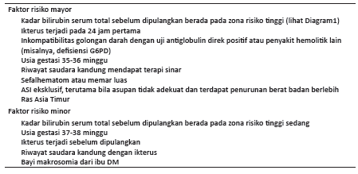
Faktor risiko terjadinya hiperbilirubinemia berat pada bayi usia gestasi ≥35 minggu

Slide 30
Diagnosis
Anamnesis
Riwayat keluarga ikterus, anemia, splenektomi, sferositosis, defisiensi glukosa 6-fosfat dehidrogenase (G6PD)
Riwayat keluarga dengan penyakit hati
→ Galaktosemia, deifisiensi alfa-1-antiripsin, tirosinosis, hipermetioninemia, penyakit ilbert, sindrom Crigler-Najjar tipe 1 dan II, atau fibrosis kistik

Slide 31
Anamnesis…
Riwayat saudara dengan ikterus atau anemia →inkompatibilitas golongan darah atau breast-milk jaundice
Riwayat sakit selama kehamilan → infeksi virus atau toksoplasma
Riwayat obat-obatan yang dikonsumsi ibu
→sulfonamida : menggeser ikatan bilirubin dengan albumin

Slide 32
Anamnesis…
Hemolisis pada bayi dengan defisiensi G6PD (sulfonamida, nitrofurantoin, antimalaria)
Riwayat persalinan traumatik →berpotensi menyebabkan perdarahan atau hemolisis
Bayi asfiksia
Ketidakmampuan hati memetabolisme bilirubin
Perdarahan intrakranial.
Keterlambatan klem tali pusat
Pemberian nutrisi parenteral total

Slide 33
Anamnesis…
Pemberian air susu ibu (ASI).
a. Breastfeeding jaundice (BFJ)
Kekurangan asupan ASI.
Timbul pada hari ke-2 atau ke-3
b. Breast-milk jaundice (BMJ)
Ikterus yang disebabkan oleh air susu ibu (ASI).
Insidens pada bayi cukup bulan berkisar 2-4%.
Sebagian besar bayi, kadar bilirubin turun pada hari ke-4, tetapi pada breast-milk jaundice, bilirubin terus naik, bahkan dapat mencapai 20-30 mg/dL pada usia 14 hari

Slide 34
Pemeriksaan fisis
Ikterus dapat dideteksi secara klinis dengan cara mengobservasi warna kulit setelah dilakukan penekanan menggunakan jari
Pemeriksaan terbaik dilakukan menggunakan cahaya matahari
Ikterus dimulai dari kepala dan meluas secara sefalokaudal
Inspeksi visual tidak dapat dijadikan indikator yang andal untuk memprediksi kadar bilirubin serum

Slide 35
Pemeriksaan fisis…
Prematuritas
Kecil masa kehamilan (KMK)
Tanda infeksi intrauterin: mikrosefali, KMK
Perdarahan ekstravaskular: memar, sefalhematom
Pucat: anemia hemolitik atau kehilangan darah ekstravaskular
Petekie: infeksi kongenital, sepsis, atau eritroblastosis
Hepatosplenomegali: anemia hemolitik, infeksi kongenital
Omfalitis
Korioretinitis: infeksi kongenital
Tanda hipotiroid

Slide 36
Pemeriksaan penunjang
Bilirubin serum total
Bilirubin serum direk dianjurkan untuk diperiksa bila ikterus menetap sampai usia >2 minggu atau dicurigai adanya kolestasis
Darah perifer lengkap dan gambaran apusan darah tepi untuk melihat morfologi eritrosit dan ada tidaknya hemolisis
Golongan darah, Rhesus, dan direct Coombs’ test dari ibu dan bayi untuk mencari penyakit hemolitik

Slide 37
Pemeriksaan…
Bayi dari ibu dengan Rhesus negatif segera setelah lahir :
Pemeriksaan golongan darah
Rhesus
Direct Coombs’ test
Kadar enzim G6PD pada eritrosit
Pada ikterus yang berkepanjangan:
→ uji fungsi hati, pemeriksaan urin untuk mencari infeksi saluran kemih, serta pemeriksaan untuk mencari infeksi kongenital, sepsis, defek metabolik, atau hipotiroid

Slide 38
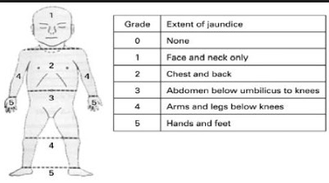

Slide 39
Tata laksana
Prinsip umum tata laksana hiperbilirubinemia adalah berdasarkan etiologi
Semua obat atau faktor yang mengganggu metabolisme bilirubin, ikatan bilirubin dengan albumin, atau integritas sawar darah-otak harus dieliminasi
Jika kadar bilirubin mencapai kadar 20 mg/dL, perlu melakukan terapi sinar jika terapi lain tidak berhasil

Slide 40
Kasus breastfeeding jaundice meliputi:
Pantau jumlah ASI yang diberikan
Pemberian ASI sejak lahir minimal 8 kali sehari
Pemberian air putih, air gula, dan formula pengganti tidak diperlukan
Pemantauan kenaikan BB serta frekuensi BAK dan BAB
Jika kadar bilirubin mencapai 15 mg/dL, dilakukan penambahan volume cairan dan stimulasi produksi ASI dengan melakukan pemerasan payudara
Pemeriksaan komponen ASI dilakukan bila hiperbilirubinemia menetap >6 hari, riwayat BFJ pada anak sebelumnya

Slide 41
Fototerapi
Fototerapi intensif adalah radiasi dalam spektrum biru-hijau (panjang gelombang antara 430-490 nm dan diarahkan ke permukaan kulit bayi seluas-luasnya
Terapi sinar dihentikan bila kadar BST sudah berada di bawah nilai cut off point dari setiap kategori
Bayi yang dirawat di rumah sakit pertama kali setelah lahir kadar BST > 18 mg/dL maka terapi sinar dapat dihentikan bila BST turun sampai <13 - 14 mg/dL

Slide 42
Pemeriksaan ulang bilirubin 24 jam setelah dipulangkan direkomendasikan untuk:
Bayi dengan penyakit hemolitik
Bayi yang karena keadaan lain diterapi sinar di usia dini dan dipulangkan sebelum bayi berusia 3-4 hari
Bayi yang dirawat di rumah sakit untuk kedua kali dengan hiperbilirubinemia dan kemudian dipulangkan, jarang terjadi kekambuhan yang signifikan sehingga pemeriksaan ulang bilirubin dilakukan berdasarkan indikasi klinis

Slide 43
cut off point memberikan terapi sinar pada setiap bayi baru lahir cukup bulan dengan BST ≥ 12 mg/dL atau bayi prematur dengan BST ≥10 mg/dL tanpa melihat usia
Pemberian cairan intra vena dapat dipertimbangkan misalnya ada dehidrasi atau sepsis
Terapi sinar dapat dilakukan bila ada riwayat pada saudara sebelumnya mengalami BMJ → batas kadar bilirubin < 12 mg/dL
Pemantauan saat bayi sudah di rumah dilakukan selama kurang lebih 14 hari, terutama jika kadar bilirubin mencapai > 12 mg/dL

Slide 44
Sejak tahun 2004 AAP merekomendasikan fototerapi intensif sebagai terapi hiperbilirubinemia pada neonatus
Faktor faktor yang mempengaruhi Intensitas sinar :
Jenis sinar
Panjang gelombang sinar yang digunakan
Desain fototerapi
Jarak sinar ke neonatus dan luas permukaan tubuh neonatus yang disinari

Slide 45
Fototerapi intensif(AAP): fototerapi yang mengunakan intensitas sinar sedikitnya 30 µW/cm2 /nm sampai 40 µW/cm2 /nm dan panjang gelombang yang dapat mencakup seluruh permukaan tubuh neonatus
Fototerapi intensif sebagai terapi hiperbilirubinemia dapat menurunkan kadar bilirubin serum total lebih cepat dibandingkan fototerapi konvensional
Penggunaan fototerapi intensif dapat menurunkan kadar bilirubin 30% sampai 40 % atau bilirubin serum total 1 sampai 2 mg/dL dalam waktu 4 sampai 6 jam

Slide 46
Fototerapi Ganda
Intensitas sinar dapat ditingkatkan dengan pemberian fototerapi ganda
Cara: meletakkan sumber sinar di atas dan di bawah neonatus

Slide 47
Tabel 1. Petunjuk penatalaksanaan hiperbilirubinemia pada bayi sehat cukup bulan berdasarkan American Academy of Pediatrics (AAP)

Slide 48
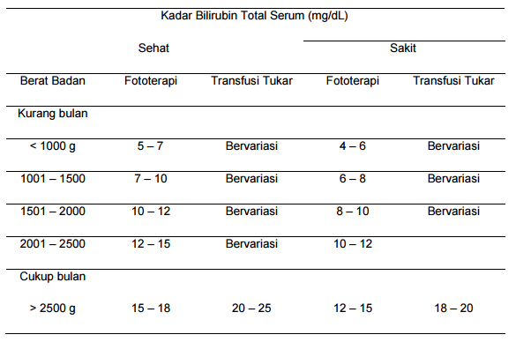
Tabel 2. Petunjuk penatalaksanaan hiperbilirubinemia berdasarkan berat badan dan bayi baru lahir relatif sehat

Slide 49
Tabel 3. Panduan terapi sinar untuk bayi prematur

Slide 50
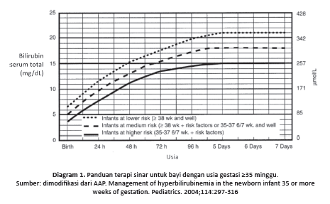

Slide 51
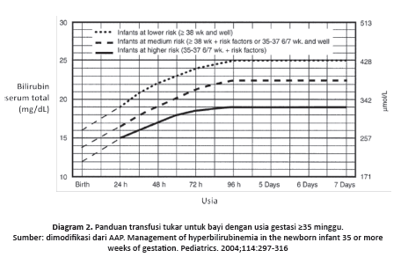

Slide 52
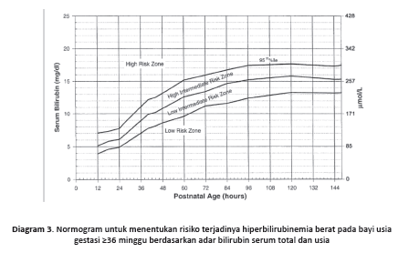

Slide 53
Efek samping dari fototerapi antara lain adalah:
Ketidakstabilan suhu tubuh
Peningkatan peristaltik usus
Diare
Berkurangnya interaksi ibu dengan bayi
Perubahan warna kulit menjadi keabuan (jarang )

Slide 54
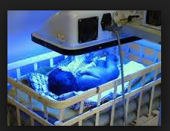

Slide 55
Asfiksia Neonatorum

Slide 56
Definisi asfiksia
Asfiksia neonatorum adalah:
keadaan gawat bayi yang tidak dapat bernafas spontan dan teratur, sehingga dapat menurunkan oksigen dan makin meningkatkan karbon dioksida yang menimbulkan akibat buruk dalam kehidupan lebih lanjut

Slide 57
Klasifikasi Asfiksia
Berdasarkan nilai Appearance, Pulse, Grimace, Activity, Respiration (APGAR ) asfiksia diklasifikasikan menjadi 4, yaitu:
1. Asfiksia berat dengan nilai APGAR 0-3
2. Asfiksia ringan sedang dengan nilai APGAR 4-6
3. Bayi normal atau sedikit asfiksia dengan nilai
APGAR 7-9
4. Bayi normal dengan nilai APGAR 10

Slide 58
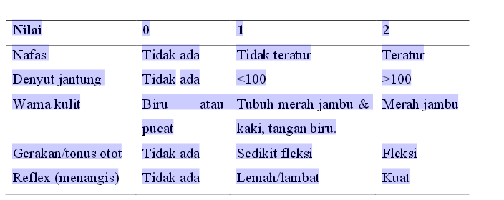
Tabel 1. Nilai APGAR (Ghai, 2010)

Slide 59
Penyebab Asfiksia
Beberapa faktor yang dapat menjadi penyebab terjadinya asfiksia pada bayi baru lahir, diantaranya adalah :
1. Faktor ibu
2. Faktor Tali Pusat
3. Faktor Bayi

Slide 60
Faktor ibu
Preeklampsia dan eklampsia
Pendarahan abnormal (plasenta previa atau solusio plasenta)
Partus lama atau partus macet
Demam selama persalinan Infeksi berat (malaria, sifilis, TBC, HIV)
Kehamilan Lewat Waktu (sesudah 42 minggu kehamilan)

Slide 61
2. Faktor Tali Pusat
Lilitan tali pusat
Tali pusat pendek
Simpul tali pusat
Prolapsus tali pusat

Slide 62
3. Faktor Bayi
Bayi prematur (sebelum 37 minggu kehamilan)
Persalinan dengan tindakan (sungsang, bayi kembar, distosia bahu, ekstraksi vakum, ekstraksi forsep)
Kelainan bawaan (kongenital)
Air ketuban bercampur mekonium (warna kehijauan)

Slide 63
Perubahan Patofiologis
asfiksia
Perubahan keseimbangan
asam basa
asidosis respioratorik
gangguan metabolisme
metabolisme an aerobic
glikolisis glikogen tubuh
terjadi perubahan kardiovaskular
glikogen jantung dan hati akan berkurang

Slide 64
Perubahan kardiovaskular disebabkan oleh beberapa keadaan diantaranya :
Hilangnya sumber glikogen dalam jantung akan mempengaruhi fungsi jantung
Terjadinya asidosis metabolik yang akan menimbulkan kelemahan otot jantung
Pengisian udara alveolus yang kurang adekuat akan mengakibatkan tetap tingginya resistensi pembuluh darah paru sehingga sirkulasi darah ke paru dan ke sistem sirkulasi tubuh lain akan mengalami gangguan (Rustam, 1998)

Slide 65
Gejala dan Tanda-tanda Asfiksia
Tidak bernafas
nafas megap-megap
Warna kulit kebiruan
Kejang
Penurunan kesadaran

Slide 66
Asfiksia merupakan kelanjutan dari anoksia / hipoksia janin
Diagnosis anoksia/hipoksia janin dapat dibuat dengan ditemukannya tanda-tanda gawat janin
Nilai apgar tidak dipakai untuk menentukan kapan memulai resusitasi atau membuat keputusan mengenai jalannya resusitasi
Apabila penilaian pernafasan menunjukkan bahwa bayi tidak bernafas atau pernafasan tidak kuat, harus segera ditentukan dasar pengambilan kesimpulan untuk tindakan vertilasi dengan tekanan positif (VTP)

Slide 67
Tanda tanda gawat janin:
1. Denyut jantung janin
Frekuensi meningkat
Tanda bahaya:
Fekuensi <100 kali per menit di luar his
Denyut tidak teratur
2. Mekonium dalam air ketuban
mekonium dalam air ketuban pada presentasi kepala dapat merupakan indikasi untuk mengakhiri persalinan → gangguan oksigenisasi
3. Pemeriksaan pH darah janin
pH itu <7,2 tanda bahaya gawat janin

Slide 68
Penatalaksanaan asfiksia
Menurut Wiknjosastro (2005) adalah sebagai berikut:
1. Pengawasan suhu
Mengeringkan bayi dari cairan ketuban dan lemak
Menggunakan sinar lampu untuk pemanasan luar
Bungkus bayi dengan kain kering

Slide 69
2. Pembersihan jalan nafas
Saluran nafas bagian atas segera dibersihkan dari lendir dan cairan amnion
Kepala bayi harus posisi lebih rendah sehingga memudahkan keluarnya lendir
3. Rangsangan untuk menimbulkan pernafasan
Rangsangan nyeri pada bayi dapat ditimbulkan dengan memukul kedua telapak kaki bayi, menekan tendon achilles atau memberikan suntikan vitamin K
Tujuan : memperbaiki ventilasi

Slide 70
Menurut Perinasia (2006),Cara pelaksanaan resusitasi sesuai tingkatan asfiksia, antara lain:
a. Asfiksi Ringan
Caranya:
Bayi dibungkus dengan kain hangat
Bersihkan jalan napas dengan menghisap lendir pada hidung kemudian mulut
Bersihkan badan dan tali pusat.
Lakukan observasi tanda vital dan apgar score dan masukan ke dalam inkubator

Slide 71
b. Asfiksia sedang
Bersihkan jalan napas
Berikan oksigen
Rangsang pernapasan dengan menepuk telapak kaki apabila belum ada reaksi, bantu pernapasan dengan melalui masker (ambubag).
Bila bayi sudah mulai bernapas tetapi masih sianosis berikan natrium bikarbonat 7,5%sebanyak 6cc. Dextrosa 40% sebanyak 4cc disuntikan melalui vena umbilikus secara perlahan-lahan, untuk mencegah tekanan intra kranial meningkat

Slide 72
c. Asfiksia berat
Bersihkan jalan napas sambil pompa melalui ambubag.
Berikan oksigen 4-5 liter per menit
Bila tidak berhasil lakukan ETT
Bersihkan jalan napas melalui ETT
Apabila bayi sudah mulai benapas tetapi masih sianosis berikan natrium bikarbonat 7,5% sebanyak 6cc. Dextrosa 40% sebanyak 4cc

Slide 73
Resusitasi Neonatus

Slide 74
Persiapan Alat Resusitasi
Sebelum menolong persalinan, siapkan juga alat-alat resusitasi dalam keadaan siap pakai, yaitu :
2 helai kain / handuk
Bahan ganjal bahu bayi
Bahan ganjal dapat berupa kain, kaos, selendang, handuk kecil, digulung setinggi 5 cm dan mudah disesuaikan untuk mengatur posisi kepala bayi
Alat penghisap lendir
Tabung dan sungkup atau balon dan sungkup neonatal
Kotak alat resusitasi, jam atau pencatat waktu

Slide 75
Langkah-Langkah Resusitasi
Letakkan bayi di lingkungan yang hangat kemudian keringkan tubuh bayi dan selimuti tubuh bayi untuk mengurangi evaporasi
Sisihkan kain yang basah kemudian tidurkan bayi terlentang pada alas yang datar
Ganjal bahu dengan kain setinggi 1 cm (snifing positor)
Hisap lendir dengan penghisap lendir de lee dari mulut, apabila mulut sudah bersih kemudian lanjutkan ke hidung.
Lakukan rangsangan taktil dengan cara menyentil telapak kaki bayi dan mengusap-usap punggung bayi
Nilai pernafasan

Slide 76
Jika nafas spontan lakukan penilaian denyut jantung selama 6 detik, hasil kalikan 10.
Denyut jantung > 100 x / menit
nilai warna kulit jika merah / sinosis penfer lakukan observasi, apabila biru beri oksigen
Denyut jantung < 100 x / menit
→lakukan ventilasi tekanan positif

Slide 77
ventilasi tekanan positif
Jika pernapasan sulit (megap-megap)
Ventilasi tekanan positif (PPV) dengan memberikan O₂ 100 % melalui ambubag atau masker, masker harus menutupi hidung dan mulut tetapi tidak menutupi mata kecepatan PPV 40 – 60 x / menit
Setelah 30 detik lakukan penilaian denyut jantung selama 6 detik, hasil kalikan 10
100 hentikan bantuan nafas, observasi nafas spontan
60 – 100 ada peningkatan denyut jantung teruskan pemberian PPV
60 – 100 dan tidak ada peningkatan denyut jantung, lakukan PPV, disertai kompresi jantung
< 10 x / menit, lakukan PPV disertai kompresi jantung

Slide 78
Langkah resusitasi…
Nilai denyut jantung setiap 30 detik setelah kompresi dada
Denyut jantung 80x/menit kompresi jantung dihentikan, lakukan PPV sampai denyut jantung > 100 x / menit dan bayi dapat nafas spontan
Jika denyut jantung 0 atau < 10 x / menit, lakukan pemberian obat epineprin 1 : 10.000 dosis 0,2 – 0,3 mL / kg BB secara IV
Nilai denyut jantung janin, jika > 100 x / menit hentikan obat
Jika denyut jantung < 80 x / menit ulangi pemberian epineprin sesuai dosis diatas tiap 3 – 5 menit
Nilai denyut jantung, jika denyut jantung tetap / tidak respon terhadap di atas dan tanpa ada hipovolemi beri bikarbonat dengan dosis 2 MEQ/kg BB secara IV selama 2 menit

Slide 79
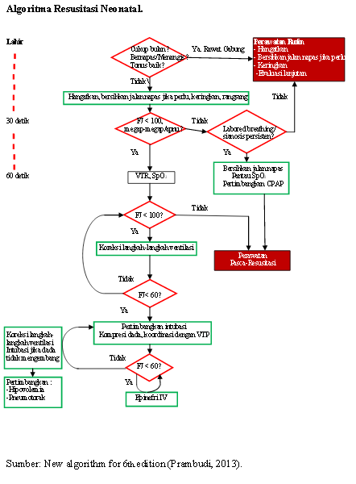

Slide 80
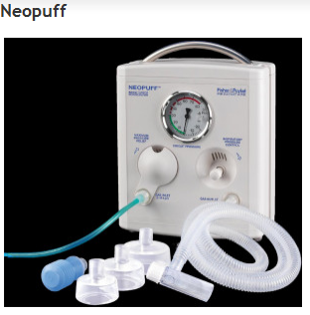

Slide 81
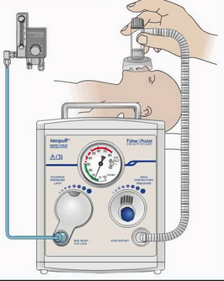

Slide 82
Hipotermi

Slide 83
Definisi hipotermia
Hipotermia adalah:
pengeluaran panas akibat paparan terus-menerus terhadap dingin mempengaruhi kemampuan tubuh untuk memproduksi panas
Hipotermia adalah suhu rektal bayi dibawah 35⁰C

Slide 84
Hipotermi pada BBL adalah suhu di bawah 36,5 ºC, yang terbagi atas :
Hipotermi ringan (cold stres) yaitu suhu antara 36-36,5 ºC
Hipotermi sedang yaitu antara 32-36ºC
Hipotermi berat yaitu suhu tubuh <32 ºC
→ Suhu aksila

Slide 85
Etiologi Hipotermi
Hipotermia dapat terjadi setiap saat apabila suhu disekeliling bayi rendah dan upaya mempertahankan suhu tubuh tetap hangat tidak diterapkan secara tepat, terutama pada masa stabilisasi yaitu 6-12 jam pertama setelah lahir
Terjadi perubahan termoregulasi dan metabolik sehingga :
Suhu bayi baru lahir dapat turun beberapa derajat setelah kelahiran karena lingkungan eksternal lebih dingin daripada lingkungan di dalam uterus

Slide 86
Etiologi …
Suplai lemak subkutan yang terbatas dan area permukaan kulit yang besar dibandingkan dengan berat badan menyebabkan bayi mudah menghantarkan panas pada lingkungan
Kehilangan panas yang cepat dalam lingkungan yang dingin terjadi melalui konduksi, konveksi, radiasi, dan evaporasi
Trauma dingin cold stress (hipotermia) pada bayi baru lahir, dalam huhungannya dengan asidosis metabolik dapat bersifat mematikan bahkan pada bayi cukup bulan yang sehat

Slide 87
Mekanisme kehilangan panas
Evaporasi adalah:
cara kehilangan panas yang utama pada tubuh bayi
Kehilangan panas terjadi karena menguapnya cairan ketuban pada permukaan tubuh bayi setelah lahir karena bayi tidak cepat dikeringkan atau terjadi setelah bayi dimandikan
Konduksi adalah:
Kehilangan panas melalui kontak langsung antara tubuh bayi dengan permukaan yang dingin
Bayi yang diletakkan diatas meja, tempat tidur atau timbangan yang dingin akan cepat mengalami kehilangan panas tubuh melalui konduksi

Slide 88
Mekanisme …
Radiasi adalah;
Kehilangan panas yang terjadi saat bayi ditempatkan dekat benda yang mempunyai temperatur tubuh rendah dari temperatur tubuh bayi
Bayi akan mengalami kehilangan panas melalui cara ini meskipun benda yang lebih dingin tersebut tidak bersentuhan langsung dengan tubuh bayi
Konveksi:
hilangnya panas tubuh bayi karena aliran udara sekeliling bayi
Misal: bayi diletakkan dekat, pintu / jendela terbuka.

Slide 89
Gejala Hipotermi
Bayi menjadi kurang aktif, tidak kuat menghisap asi, dan menangis lemah
Timbulnya sklerema atau kulit mengeras berwarna kemerahan terutama dibagian punggung, tungkai dan tangan
Muka bayi berwarna merah terang
Tampak mengantuk
Kulitnya pucat dan dingin

Slide 90
Gejala …
Lemah, lesu, menggigil
Kaki dan tangan bayi teraba lebih dingin dibandingkan dengan bagian dada
Ujung jari tangan dan kaki kebiruan
Bayi tidak mau minum/menyusui
Dalam keadaan berat, denyut jantung bayi menurun

Slide 91
Indikasi Penyakit Hipotermia:
Gejala awal hipotermia apabila suhu < 36˚C atau kedua kaki dan tangan teraba dingin
Bila seluruh tubuh bayi teraba dingin, maka bayi sudah mengalami hipotermia sedang (suhu 32 –36 ˚ C)
Bila tubuh bayi basah, maka serangan hiportemia akan semakin cepat dan hebat

Slide 92
Tanda-tanda klinis hipotermia
Hipotermia sedang:
Kaki teraba dingin
Kemampuan menghisap lemah
Tangisan lemah
Kulit berwarna tidak rata atau disebut kutis marmorata

Slide 93
Hipotermia berat
Sama dengan hipotermia sedang
Pernafasan lambat tidak teratur
Bunyi jantung lambat
Timbul hipoglikemi dan asidosisi metabolik
Stadium lanjut hipotermia
Muka, ujung kaki dan tangan berwarna merah terang
Bagian tubuh lainnya pucat
Kulit mengeras, merah dan timbul edema terutama pada punggung, kaki dan tangan (sklerema)

Slide 94
Tatalaksana hipotermia
Prinsip penanganan hipotermia adalah:
penstabilan suhu tubuh dengan menggunakan selimut hangat
menempatkan pasien di ruangan yang hangat
Penanganan Hipotermi dengan pemberian panas yang mendadak, berbahaya karena dapat terjadi apnea sehingga direkomendasikan penghangatan 0,5-1°C tiap jam (pada bayi < 1000 gram penghangatan maksimal 0,6 °C)
Bayi < 1000 gram diletakkan dalam inkubator
Bayi-bayi tersebut dapat dikeluarkan dari inkubator apabila tubuhnya dapat tahan terhadap suhu lingkungan 30°C
Radiant Warner Adalah alat yang digunakan untuk bayi yang belum stabil atau untuk tindakan-tindakan

Slide 95
Pencegahan Hipotermia
Bayi dibungkus dengan selimut dan kepalanya ditutup dengan topi
Jika bayi harus dibiarkan telanjang untuk keperluan observasi maupun pengobatan, maka bayi ditempatkan dibawah cahaya penghangat
Untuk mencegah hipotermia, semua bayi yang baru lahir harus tetap berada dalam keadaan hangat
Terapi yang bisa diberikan untuk bayi dengan kondisi hipotermia, yaitu jalan nafas harus tetap terjaga juga ketersediaan oksigen yang cukup.

Slide 96
Pencegahan …
Di kamar bersalin, bayi segera dibersihkan untuk menghindari hilangnya panas tubuh akibat penguapan lalu dibungkus dengan selimut dan diberi penutup kepala
Melaksanakan metode kanguru, yaitu bayi baru lahir dipakaikan popok dan tutup kepala diletakkan di dada ibu agar tubuh bayi menjadi hangat karena terjadi kontak kulit langsung
Pakai pakaian dan selimut yang disetrika
Menghangatkan bayi dengan lampu pijar 40 sampai 60 watt yang diletakkan pada jarak setengah meter diatas bayi

Slide 97
Terimakasih

